Slide 1

TRƯỜNG ĐẠI HỌC TÔN ĐỨC THẮNG
KHOA KHOA HỌC XÃ HỘI VÀ NHÂN VĂN
BỘ MÔN LÝ LUẬN CHÍNH TRỊ
TRIẾT HỌC MÁC - LÊNIN
Dành cho bậc Đại học – không chuyên Lý luận Chính trị
Mã môn học: 306102
TS, GVC: Trần Quốc Hoàn
Email: tg_tranquochoan@tdtu.edu.vn
SĐT: 0918987357

Slide 2
Chương III CHỦ NGHĨA DUY VẬT LỊCH SỬ

Slide 3
KIỂM TRA TỰ LUẬN
Câu hỏi:
1. Phân tích nội dung nguyên lý về mối liên hệ phổ biến và nguyên lý về sự phát triển. Ý nghĩa phương pháp luận. Sự vận dụng đối với sinh viên.
2. Phân tích nội dung quy luật lượng - chất. Ý nghĩa phương pháp luận. Sự vận dụng của sinh viên.
Các bạn làm bài ra giấy, sau đó chụp lại và nộp lên EL. Hạn chót nộp bài 17h15 ngày 28/10/2022

Slide 4
NỘI DUNG CHÍNH CỦA CHƯƠNG
HỌC THUYẾT HÌNH THÁI KINH TẾ -XÃ HỘI
GIAI CẤP VÀ DÂN TỘC (Học trên EL)
NHÀ NƯỚC VÀ CÁCH MẠNG XÃ HỘI (Học trên EL)
Ý THỨC XÃ HỘI (Học trên EL)
TRIẾT HỌC VỀ VẤN ĐỀ CON NGƯỜI (Học trên EL)
I.
II.
III.
IV.
V.

Slide 5
I. HỌC THUYẾT HÌNH THÁI KINH TẾ - XÃ HỘI
1. Sản xuất vật chất là cơ sở cho sự tồn tại và phát triển XH
2. Biện chứng giữa lực lượng sản xuất và quan hệ sản xuất
3. Biện chứng giữa cơ sở hạ tầng và kiến trúc thượng tầng của xã hội
4. Sự phát triển các hình thái kinh tế - xã hội là một quá trình lịch sử tự nhiên

Slide 6
HỌC THUYẾT HÌNH THÁI KINH TẾ - XÃ HỘI
1. Sản xuất vật chất là cơ sở tồn tại và phát triển xã hội
Sản xuất là một loại hình hoạt động đặc trưng của con người và xã hội loài người
Sản xuất vật chất
Sản xuất tinh thần
Thỏa mãn nhu cầu tồn tại phát triển của con người

Slide 7
HỌC THUYẾT HÌNH THÁI KINH TẾ - XÃ HỘI
1. Sản xuất vật chất là cơ sở tồn tại và phát triển xã hội
Sự sản xuất xã hội là sản xuất và tái sản xuất ra đời sống hiện thực
Sản xuất vật chất
Sản xuất tinh thần
Sản xuất ra bản thân con người
Mỗi phương diện có vị trí, vai trò khác nhau

Slide 8

HỌC THUYẾT HÌNH THÁI KINH TẾ - XÃ HỘI
1. Sản xuất vật chất là cơ sở tồn tại và phát triển xã hội
Vai trò của sản xuất vật chất
Là tiền đề trực tiếp tạo ra “tư liệu sinh hoạt của con người” nhằm duy trì sự tồn tại và phát triển của con người
1
Là tiền đề của mọi hoạt động lịch sử của con người
2
Là điều kiện chủ yếu sáng tạo ra bản thân con người
3

Slide 9
HỌC THUYẾT HÌNH THÁI KINH TẾ - XÃ HỘI
2. Biện chứng giữa lực lượng sản xuất và quan hệ sản xuất
a.
Phương thức sản xuất
b.
Quy luật quan hệ sản xuất phù hợp với trình độ phát triển của lực lượng sản xuất

Slide 10
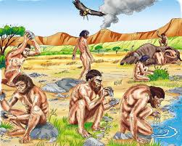
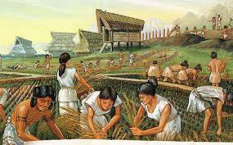
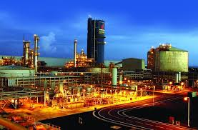

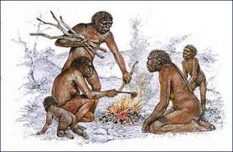

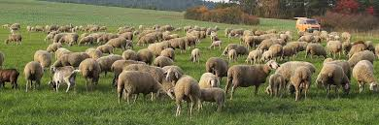

HỌC THUYẾT HÌNH THÁI KINH TẾ - XÃ HỘI
2. Biện chứng giữa lực lượng sản xuất và quan hệ sản xuất
Các phương thức sản xuất
a. Phương thức sản xuất
- Khái niệm:
Là cách thức, phương thức con người tiến hành sản xuất vật chất ở những giai đoạn lịch sử nhất định.
Sản xuất công nghiệp…
Săn bắt, hái lượm
Trồng trọt, chăn nuôi
Thủ công nghiệp
Phương thức SX TBCN và XHCN
Phương thức SX CH Nô lệ
Phương thức SX nguyên thủy
Phương thức SX phong kiến

Slide 11
HỌC THUYẾT HÌNH THÁI KINH TẾ - XÃ HỘI
2. Biện chứng giữa lực lượng sản xuất và quan hệ sản xuất
a. Phương thức sản xuất
- Cấu trúc của phương thức sản xuất
PHƯƠNG THỨC SẢN XUẤT
QH SẢN XUẤT
Con người – con người
LL SẢN XUẤT
Con người – tự nhiên
Phương thức sản xuất là sự thống nhất giữa LLSX với một trình độ nhất định và QHSX tương ứng.

Slide 12
HỌC THUYẾT HÌNH THÁI KINH TẾ - XÃ HỘI
2. Biện chứng giữa lực lượng sản xuất và quan hệ sản xuất
a. Phương thức sản xuất
- Cấu trúc của LLSX
- Lực lượng sản xuất
Người lao động
* Khái niệm:
Là phương thức kết hợp giữa người lao động với tư liệu sản xuất, tạo ra sức SX và năng lực thực tiễn làm biến đổi các đối tượng của giới tự nhiên theo nhu cầu của con người và XH.
LL sản xuất
Đối tượng LĐ
Tư liệu SX
CCLĐ
Tư liệu LĐ
Phương tiện LĐ

Slide 13
HỌC THUYẾT HÌNH THÁI KINH TẾ - XÃ HỘI
2. Biện chứng giữa lực lượng sản xuất và quan hệ sản xuất
- Vai trò:
Người lao động là nhân tố hàng đầu giữ vai trò quyết định.
CCLĐ giữ vai trò quyết định năng suất lao động và chất lượng sản phẩm, là thước đo trình độ cải biến tự nhiên của con người.
Người lao động
LL sản xuất
Đối tượng LĐ
Tư liệu SX
CCLĐ
Tư liệu LĐ
Phương tiện LĐ

Slide 14
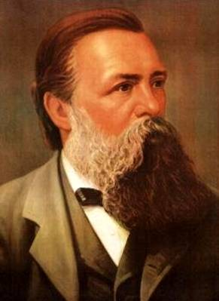
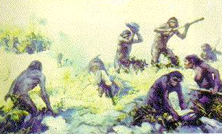


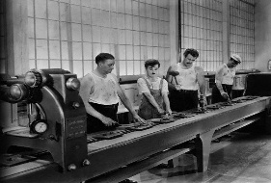
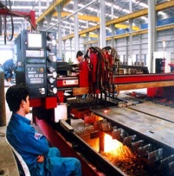
Trình độ của lực lượng sản xuất
Trình độ tổ chức và phân công LĐ XH
Trình độ ứng dụng khoa học kỹ thuật vào SX
Trình độ công cụ lao động và người lao động
Dự báo về sự phát triển của LLSX: Khoa học kĩ thuật thông qua các yếu tố thực thể để trở thành LLSX trực tiếp”.
Ph.Ăngghen

Slide 15
HỌC THUYẾT HÌNH THÁI KINH TẾ - XÃ HỘI
2. Biện chứng giữa lực lượng sản xuất và quan hệ sản xuất
a. Phương thức sản xuất
- Cấu trúc của QHSX và vai trò của chúng
- Quan hệ sản xuất
* Khái niệm:
Quan hệ sản xuất
Quan hệ sở hữu TLSX
Quyết định hai quan hệ còn lại
Là tổng hợp các quan hệ kinh tế vật chất giữa người với người trong quá trình sản xuất.
Quan hệ tổ chức, quản lý sản xuất
Tác động trực tiếp vào SX làm phát triển hoặc kìm hãm SX
Quan hệ phân phối
Kích thích trực tiếp lợi ích vào người LĐ
Các mặt trong QHSX có mối quan hệ hữu cơ, tác động qua lại,
chi phối ảnh hưởng lẫn nhau

Slide 16
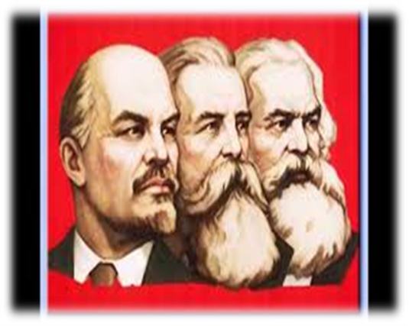

HỌC THUYẾT HÌNH THÁI KINH TẾ - XÃ HỘI
2. Biện chứng giữa lực lượng sản xuất và quan hệ sản xuất
b. Quy luật QHSX phù hợp với trình độ phát riển của LLSX xuất
* Là quy luật cơ bản nhất của sự vận động và phát triển xã hội.

Slide 17
HỌC THUYẾT HÌNH THÁI KINH TẾ - XÃ HỘI
2. Biện chứng giữa lực lượng sản xuất và quan hệ sản xuất
b. Quy luật QHSX phù hợp với trình độ phát riển của LLSX xuất
- Mối quan hệ biện chứng giữa LLSX và QHSX
PHƯƠNG THỨC SẢN XUẤT
QH SẢN XUẤT
Con người – con người
Quyết định
Tác động trở lại
LL SẢN XUẤT
Con người – tự nhiên
QHSX phù hợp với trình độ phát triển của LLSX, thúc đẩy LLSX, ngược lại nếu không phù hợp kìm hãm sự phát triển của LLSX

Slide 18
* Ý nghĩa trong đời sống xã hội
Một là:
Quy luật này:
Ý nghĩa PPL
Trong thực tiễn, muốn phát triển kinh tế phải bắt đầu từ phát triển LLSX, trước hết là người LĐ và CCLĐ
Là cơ sở khoa học để nhận thức sâu săc sự đổi mới tư duy kinh tế, quán triệt vận dụng quan điểm, đường lối chính sách của Đảng CSVN.
Hai là:
Cần nhận thức và vận dụng đúng đắn, sáng tạo quy luật đem lại hiệu quả to lớn trong thực tiễn.
Ba là:
Cần vận dụng phù hợp quy luật này trong phát triển kinh tế thị trường định hướng XHCN ở nước ta hiện nay

Slide 19


HỌC THUYẾT HÌNH THÁI KINH TẾ - XÃ HỘI
3. Biện chứng giữa cơ sở hạ tầng và kiến trúc thượng tầng
a. Khái niệm cơ sở hạ tầng và kiến trúc thượng tầng
- Cấu trúc cơ sở hạ tầng:
VD:
- Khái niệm cơ sở hạ tầng:
QHSX TBCN
QHSX CSCN
Là toàn bộ những quan hệ sản xuất của một xã hội hợp thành cơ cấu kinh tế của xã hội đó.
QHSX TÀN DƯ
QHSX MẦM MỐNG
QUÁ KHỨ
QHSX TÀN DƯ
QHSX MẦM MỐNG
TƯƠNG LAI
QHSX (Thống trị)
QHSX (Thống trị)
QHSX XHCN (TKQĐ)
HIỆN TẠI
306102- Chương 3

Slide 20
HỌC THUYẾT HÌNH THÁI KINH TẾ - XÃ HỘI
3. Biện chứng giữa cơ sở hạ tầng và kiến trúc thượng tầng
- Khái niệm kiến trúc thượng tầng :
- Cấu trúc kiến trúc thượng tầng
Các quan điểm,
tư tưởng
Chính trị
Pháp quyền
Tôn giáo
Các thiết chế xã hội tương ứng
Đảng phái
Nhà nước
Giáo hội
Là toàn bộ những quan điểm, tư tưởng xã hội với những thiết chế xã hội tương ứng.
Đạo đức, nghệ thuật
Các đoàn thể
Khoa học, triết học…
Các tổ chức xã hội khác

Slide 21
HỌC THUYẾT HÌNH THÁI KINH TẾ - XÃ HỘI
3. Biện chứng giữa cơ sở hạ tầng và kiến trúc thượng tầng
b. Quy luật về mối quan hệ biện chứng giữa CSHT và KTTT của xã hội
* Quy luật cơ bản nhất của sự vận động và phát triển lịch sử xã hội.
Cơ bản

Slide 22
HỌC THUYẾT HÌNH THÁI KINH TẾ - XÃ HỘI
3. Biện chứng giữa cơ sở hạ tầng và kiến trúc thượng tầng
b. Quy luật về mối quan hệ biện chứng giữa CSHT và KTTT của XH
Mối quan hệ biện chứng giữa CSHT và KTTT của xã hội
KIẾN TRÚC THƯỢNG TẦNG
Quyết định
Tác động trở lại
CƠ SỞ HẠ TẦNG
Cơ sở hạ tầng và kiến trúc thượng tầng là hai mặt cơ bản của xã hội gắn bó hữu cơ, có quan hệ biện chứng với nhau.

Slide 23
HỌC THUYẾT HÌNH THÁI KINH TẾ - XÃ HỘI
3. Biện chứng giữa cơ sở hạ tầng và kiến trúc thượng tầng
Mối quan hệ biện chứng giữa CSHT và KTTT của xã hội
CSHT
KTTT
* Vai trò quyết định của CSHT đối với KTTT
Thứ nhất: Tương ứng với một CSHT nhất định sẽ sản sinh ra một KTTT phù hợp với nó, có tác dụng bảo vệ CSHT đó.
Thứ hai: CSHT như thế nào thì cơ cấu, tính chất của KTTT như thế ấy.
Thứ ba: CSHT quyết định sự biến đổi của KTTT, những biến đổi căn bản của CSHT dẫn đến biến đổi trong KTTT

Slide 24
Mối quan hệ biện chứng giữa CSHT và KTTT của xã hội
* Sự tác động trở lại của KTTT đối với CSHT
Vai trò của nhà nước trong KTTT
CHÍNH TRỊ
Thứ nhất: Các yếu tố cấu thành KTTT đều có tác động đến CSHT với vai trò và phương thức khác nhau (trực tiếp – gián tiếp; mức độ lớn - nhỏ…).
Pháp quyền
Tôn giáo
TÔN GIÁO
PHÁP QUYỀN
Khoa học
NHÀ
NƯỚC
Đạo đức
Thứ hai: Sự tác động của các yếu tố thuộc KTTT có thể diễn ra theo nhiều xu hướng.
KINH TẾ
Triết học
Nghệ thuật
NGHỆ THUẬT
Thứ ba: Sự tác động của KTTT đối với CSHT diễn ra theo hai chiều hướng (tích cực hoặc tiêu cực)
KHOA HỌC
CƠ SỞ HẠ TẦNG
ĐẠO ĐỨC

Slide 25
Ý nghĩa trong đời sống xã hội
* Là cơ sở khoa học cho việc nhận thức đúng dắn mối quan hệ kinh tế và chính trị
* Trong nhận thức và thực tiễn nếu tuyệt đối hóa hoặc kinh tế hoặc chính trị đều dẫn đến sai lầm.

Slide 26
4. Hình thái kinh tế xã hội và quá trình lịch sử - tự nhiên của sự phát triển các HTKT-XH
a. Khái niệm và cấu trúc
Dùng để chỉ XH
ở từng giai đoạn
LS nhất định
* Khái niệm
Có QHSX đặc trưng
Phù hợp với Tr.Độ
phát triển của LLSX
Hình thái
kinh tế-
xã hội
KTTT tương ứng
với QHSX

Slide 27
4. Hình thái kinh tế xã hội và quá trình lịch sử - tự nhiên của sự phát triển các HTKT-XH
* Cấu trúc
Kiến trúc
thượng tầng
Hình thái
kinh tế-
xã hội
Quan hệ
Sản xuất
Lực lượng
sản xuất

Slide 28
Khái niệm HT KTXH CSCN
Là giai đoạn lịch sử phát triển kế tiếp sau HT KTXH TBCN
Với QHSX đặc trưng dựa trên chế độ Công hữu TLSX phù hợp với trình độ XHH của LLSX
Với một KTTT của số đông, vì số đông tương ứng được xây dựng trên QHSX ấy.

Slide 29
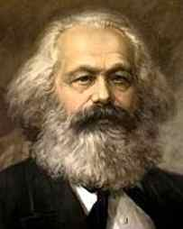
b. Tiến trình lịch sử - tự nhiên của xã hội loài người
“…Tôi nói, sự phát triển các hình thái kinh tế - xã hội là một quá trình lịch sử - tự nhiên…”.
HTKT-XH CSCN
HTKT-XH TBCN
C.Mác (1818 -1883)
HTKT-XH PHONG KIẾN
- Sự vận động và phát triển XH tuân theo những quy luật khách quan vốn có của HT KT-XH.
- Nguồn gốc của mọi sự vận động, phát triển của XH suy cho cùng là từ sự phát triển của LLSX
HTKT-XH NÔ LỆ
HTKT-XH NGUYÊN THỦY
Sự thống nhất giữa lôgic và lịch sử trong tiến trình lịch sử - tự nhiên vừa có tính tuần tự vừa có tính nhảy vọt (gián đoạn).

Slide 30



b. Tiến trình lịch sử - tự nhiên của xã hội loài người
- Các nước tư bản chủ nghĩa ở trình độ phát triển cao về lực lượng sản xuất
- Các nước ở trình độ trước CNTB
HTKT-XH CSCN
HTKT-XH CSCN
HTKT-XH PK
HTKT-XH TBCN
HTKT-XH NÔ LỆ
HTKT-XH NT
Những tiền đề vật chất đã được tạo ra từ sự phát triển của CNTB
Lực lượng sản xuất ở trình độ thấp chưa trải qua công nghiệp hóa

Slide 31
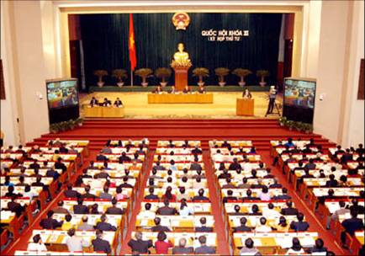
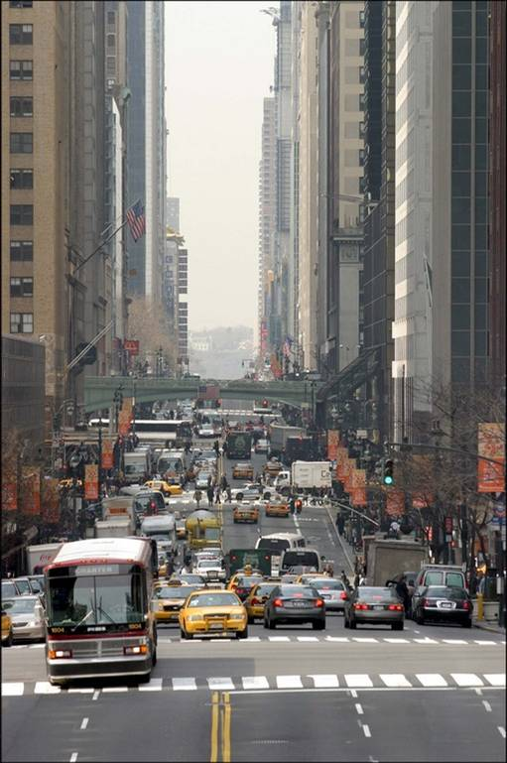

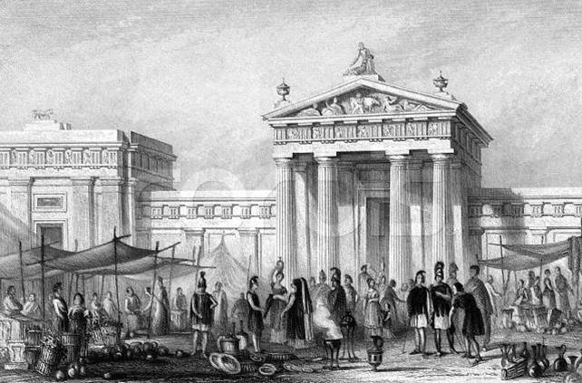
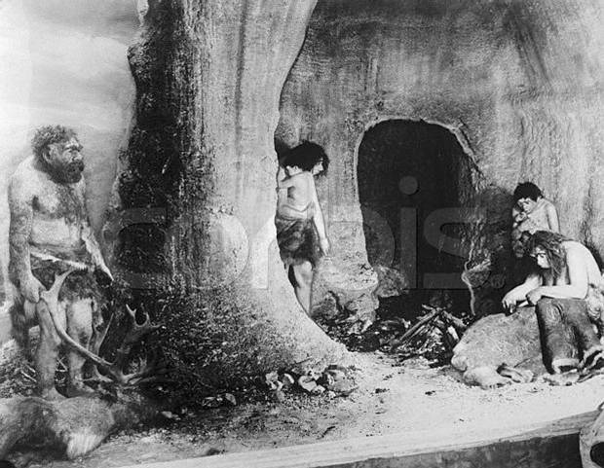
QUÁ TRÌNH LỊCH SỬ - TỰ NHIÊN CỦA SỰ PHÁT TRIỂN CÁC HÌNH THÁI KT-XH
LÀ QUÁ TRÌNH PHÁT TRIỂN TUÂN THEO QUY LUẬT KHÁCH QUAN THUỘC CẤU TRÚC HTKT-XH
LS là do con người tạo ra nhưng không phải theo ý muốn chủ quan mà trái lại theo các quy luật khách quan; đó là các quy luật QHSX phù hợp với Tđộ Ptriển của LLSX, KTTT phù hợp với CSHT và hệ thống các quy luật thuộc mỗi lĩnh vực của HTK-XH.
NHỮNG BẬC THANG
PHÁT TRIỂN CỦA
LS XH LOÀI NGƯỜI
DO SỰ TÁC ĐỘNG
CỦA CÁC QLKQ
MỖI GIAI ĐOẠN
LS ĐƯỢC
ĐẶC TRƯNG
BẰNG MỘT
XU HƯỚNG
PHÁT TRIỂN
CHỦ ĐẠO

Slide 32
c. Giá trị khoa học bền vững và ý nghĩa cách mạng
Là một cuộc cách mạng trong toàn bộ quan niệm về lịch sử xã hội
Trở thành cơ sở phương pháp luận khoa học và cách mạng cho sự phâ tích lịch sử xã hội
1
Đã giải quyết một cách khoa học về vấn đề phân loại các chế độ xã hội và phân kỳ lịch sử
2
Chỉ ra động lực phát triển của lịch sử là do hoạt động thực tiễn của con người
3

Slide 33
c. Giá trị khoa học bền vững và ý nghĩa cách mạng
- Đối với Việt Nam
Một là:
HTHTKT – XH là:
Là cơ sở khoa học cho việc xác định con đường quá độ bỏ qua TBCN lên CNXH ở Việt Nam
Hai là:
Là cơ sở lí luận, phương pháp luận khoa học trong quán triệt quan điểm đường lối của Đảng Cộng sản Việt Nam
Ba là:
Là cơ sở lý luận, phương pháp luận khoa học và cách mạng trong đấu tranh bác bỏ những quan điểm thù địch, sai trái, phiến diện về xã hội.

Slide 34
II. GIAI CẤP VÀ DÂN TỘC
1. Vấn đề giai cấp và đấu tranh giai cấp
2. Dân tộc, quan hệ giai cấp – dân tộc – nhân loại

Slide 35
1. Vấn đề giai cấp và đấu tranh giai cấp
a.
Giai cấp
b.
Đấu tranh giai cấp
c.
Đấu tranh giai cấp của gia cấp vô sản

Slide 36
1. Vấn đề giai cấp và đấu tranh giai cấp
a. Giai cấp
TẬP ĐOÀN THỐNG TRỊ
TẬP ĐOÀN BỊ TRỊ
ĐỊA VỊ TRONG MỘT HỆ THỐNG SẢN XUẤT XÃ HỘI NHẤT ĐỊNH
Quan hệ của họ
đối với TLSX
Cách thức phân phối
làm ra SP
Vai trò của họ trong
tổ chức lao động XH
GIAI CẤP
Những tập đoàn người
to lớn khác nhau về:
ĐỊNH NGHĨA GIAI CẤP CỦA V.I.LÊNIN

Slide 37
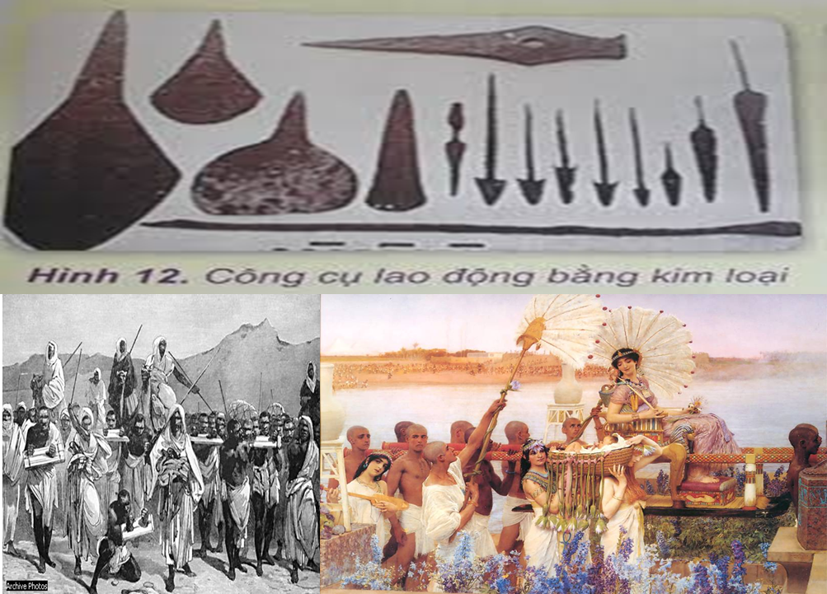
a. Giai cấp
- Nguồn gốc ra đời của gia cấp
Nguyên nhân sâu xa: do sự phát triển của lực lượng sản xuất
Nguyên nhân trực tiếp: do sự xuất hiện chế độ tư hữu về tư liệu sản xuât
306102- Chương 3

Slide 38
2. Dân tộc, quan hệ giai cấp – dân tộc – nhân loại
a.
Dân tộc
b.
Mối quan hệ giai cấp - dân tộc với nhân loại
306102- Chương 3

Slide 39
2. Dân tộc, quan hệ giai cấp – dân tộc – nhân loại
a. Dân tộc
* Các hình thức cộng đồng người trước khi hình thành dân tộc
Thị tộc
Bộ lạc
Bộ tộc
Dân tộc
Dân tộc là hình thức cộng đồng người phát triển cao nhất
306102- Chương 3

Slide 40
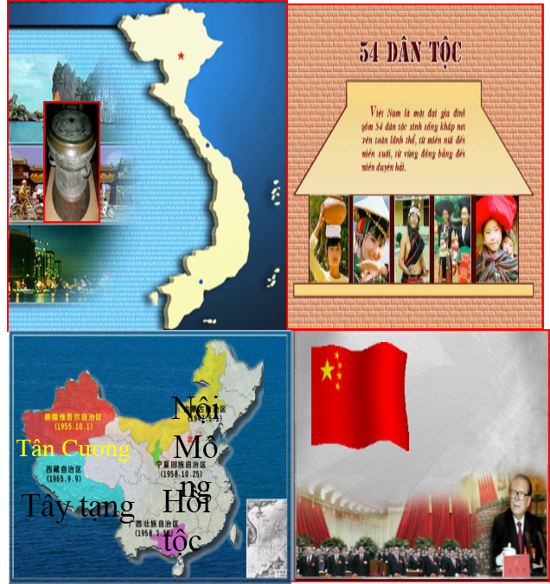
a. Dân tộc
* Dân tộc hình thức cộng đồng người phổ biến hiện nay
- Khái niệm:
Nghĩa thứ nhất:
Dân tộc – quốc gia
Nghĩa thứ hai:
Dân tộc – tộc người
- Dùng để chỉ các quốc gia
- Dùng để chỉ các dân tộc đa số, tiểu số trong một quốc gia
Dân tộc là một cộng đồng người ổn định được hình thành trong lịch sử trên cơ sở một lãnh thổ thống nhất, một ngôn ngữ thống nhất, một nền kinh tế, một nền văn hóa và tâm lý, tính cách thống nhất, với một nhà nước và pháp luật thống nhất.
306102- Chương 3

Slide 41
a. Dân tộc
* Các đặc trưng cơ bản của dân tộc
Dân tộc
Ổn định trên một lãnh thổ thống nhất
là một
Thống nhất về ngôn ngữ
cộng đồng
Thống nhất về kinh tế
người
Bền vững về văn hóa và tâm lý, tính cách
Ổn định
Có nhà nước và pháp luật thống nhất

Slide 42
b. Mối quan hệ giai cấp – dân tộc – nhân loại
*Quan hệ giai cấp – dân tộc
Giai cấp
Quyết định sự hình thành dân tộc
Dân tộc
Sự hình thành DT mở ra những điều kiện thuận lợi cho cuộc ĐT giai cấp
Quyết định khuynh hướng phát triển và tính chất của dân tộc
Đấu tranh giải phóng DT là điều kiện, tiền đề cho đấu tranh giải phóng giai cấp
Ảnh hưởng
Quyết định

Slide 43


b. Mối quan hệ giai cấp – dân tộc – nhân loại
*Quan hệ giai cấp, dân tộc với nhân loại
- Khái niệm nhân loại
- Nhân loại được hình thành trên cơ sở của việc thiết lập những quan hệ giữa các thành viên, những tập đoàn, cộng đồng trở thành thể thống nhất.
Dùng để chỉ toàn thể cộng đồng người sống trên trái đất
- Cơ sở của sự thống nhất là bản chất người của từng cá thể và của cả cộng đồng, cùng vì lợi ích chung và quy luật phát triển của cả cộng đồng nhân loại.

Slide 44
Quan hệ biện chứng giữa giai cấp, dân tộc và nhân loại
* Giai cấp, dân tộc và nhân loại luôn có tác động ảnh hưởng lẫn nhau
Nhân loại
Giai cấp
Dân tộc
Trong xã hội có giai cấp, lợi ích nhân loại không tách rời lợi ích giai cấp, lợi ích dân tộc và bị chi phối bởi lợi ích giai cấp và dân tộc

Slide 45
Quan hệ biện chứng giữa giai cấp, dân tộc và nhân loại
* Vai trò tác động của nhân loại đến dân tộc và giai cấp
Giai cấp
Dân tộc
Nhân loại
Thứ nhất:
Thứ hai:
- Sự tồn tại của nhân loại là tiền đề, là điều kiện tất yếu thường xuyên của sự tồn tại dân tộc và gia cấp.
- Sự phát triển về mọi mặt của nhân loại tạo ra những ĐK thuận lợi cho cuộc đấu tranh giải phóng DT và giai cấp.

Slide 46
III. NHÀ NƯỚC VÀ CÁCH MẠNG XÃ HỘI
1. Nhà nước
2. Cách mạng xã hội
3. Phương pháp cách mạng
4. Vấn đề cách mạng xã hội trên thế giới ngày nay

Slide 47
III. NHÀ NƯỚC VÀ CÁCH MẠNG XÃ HỘI
1. Nhà nước
b. Bản chất của nhà nước
Quan điểm mácxít về nhà nước
a. Nguồn gốc của nhà nước
c. Đặc trưng của nhà nước
e. Các kiểu và hình thức của nhà nước
d. Chức năng của nhà nước

Slide 48
1. Nhà nước
a. Nguồn gốc của nhà nước
Giai cấp thống trị
Nguyên nhân sâu xa:do LLSX phát triển dẫn đến sự ra đời chế độ tư hữu.
NHÀ NƯỚC
LLSX phát triển
Chế độ tư hữu ra đời
Không điều hòa được
Nguyên nhân trực tiếp: do mâu thuẫn giai cấp trong XH không thể điều hòa được.
Giai cấp bị trị
Nhà nước: là tổ chức xã hội đặc biệt của quyền lực chính trị được giai cấp thống trị thành lập nhằm thực hiện quyền lự chính trị của mình.

Slide 49
1. Nhà nước
b. Bản chất của nhà nước
- Bản chất của nhà nước: là một tổ chức chính trị của giai cấp thống trị về mặt kinh tế nhằm bảo vệ trật tự hiện hành và đàn áp sự phản kháng của giai cấp khác.
Bản chất giai cấp
Bản chất xã hội
NN là một bộ máy cưỡng chế đặc biệt, là công cụ sắc bén nhất để thực hịên sự thống trị giai cấp, thiết lập và duy trì trật tự xã hội.
Thể hiện qua vai trò quản lý XH, NN giải quyết các vấn đề nảy sinh trong XH, bảo vệ lợi ích, phục vụ những nhu cầu chung cho toàn XH.

Slide 50
1. Nhà nước
c. Đặc trưng cơ bản của nhà nước
Quản lý dân cư trên một vùng lãnh thổ nhất định
Có hệ thống các cơ quan quyền lực chuyên nghiệp mang tính cưỡng chế đối với mọi thành viên trong XH
Có hệ thống thuế khóa để nuôi bộ máy nhà nước

Slide 51



1. Nhà nước
d. Chức năng cơ bản của nhà nước
CN thống trị chính trị của GC
Chức năng
cơ bản của NN
Chức năng
xã hội
Chức năng
đối nội
Chức năng
đối ngoại

Slide 52
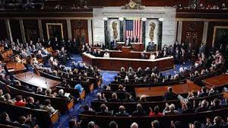
1. Nhà nước
d. Chức năng cơ bản của nhà nước
* Chức năng thống trị chính trị của giai cấp
- Là công cụ thống trị giai cấp, nhà nước thường sử dụng bộ máy quyền lực để duy trì trật tự đó thông qua hệ thống chính sách và pháp luật.
- Bộ máy quyền lực từ trung ương đến địa phương, nhân danh nhà nước duy trì trật tự xã hội

Slide 53


1. Nhà nước
d. Chức năng cơ bản của nhà nước
* Chức năng xã hội của nhà nước
- Nhà nước nhân danh xã hội làm nhiệm vụ quản lý về xã hội, điều hành các công việc chung của xã hội, theo quan điểm của giai cấp thống trị.
Y tế
Văn hóa
Giáo dục
…
Môi trường
Thủy lợi
Giao thông

Slide 54
1. Nhà nước
d. Chức năng cơ bản của nhà nước
* Mối quan hệ giữa chức năng thống trị chính trị của giai cấp và chức năng xã hội của nhà nước
Chức năng thống trị chính trị của giai cấp
Giữ địa vị quyết định, chi phối và định hướng chức năng xã hội của nhà nước
Chức năng xã hội của nhà nước
“Là cơ sở của sự thống trị chính trị và sự thống chị chính trị cũng chỉ kéo dài chừng nào nó thực hiện chức năng XH của nó”.(Ph. Ăngghen)
Sự tồn tại lâu dài của nhà nước trong điều kiện cụ thể, khi giai cấp thống trị giải quyết thỏa đáng lợi ích giai cấp và lợi ích của toàn xã hội.

Slide 55
1. Nhà nước
d. Chức năng cơ bản của nhà nước
Văn hóa
Kinh tế
Giáo dục
Truyền thông
…
- Thực hiện trong tất cả các lĩnh vực của đời sống xã hội ở mỗi quốc gia, dân tộc nhằm giải quyết và đáp ứng nhu cầu chung của toàn xã hội.
* Chức năng đối nội của nhà nước
- Thực hiện thường xuyên liên tục của giai cấp thống trị duy trì trật tự xã hội.

Slide 56
1. Nhà nước
Văn hóa
Kinh tế
Giáo dục, y tế
Khoa học kỹ thuật…
d. Chức năng cơ bản của nhà nước
* Chức năng đối ngoại của nhà nước
- Là sự triển khai thực hiện chính sách đối ngoại của giai cấp thống trị nhằm giải quyết mối quan hệ giữa các thể chế nhà nước khác dưới danh nghĩa quốc gia dân tộc, nhằm bảo vệ lãnh thổ, đáp ứng nhu cầu trao đổi về: ……………của mình.

Slide 57
1. Nhà nước
d. Chức năng cơ bản của nhà nước
* Mối quan hệ giữa chức năng đối nội và chức năng đối ngoại của NN
Chức năng
đối nội
Chức năng đối ngoại
NHÀ NƯỚC
Là hai mặt của một thực thể thống nhất, hỗ trợ và tác động lẫn nhau nhằm thực hiện đường lối đối nội và đối ngoại của giai cấp thống trị.
CN đối nội của NN giữ vai trò chủ yếu, là điều kiện thực hiện CN đối ngoại
Thực hiện tốt CN đối ngoại, làm tăng vị thế,vai trò và sự phát triển của NN
306102- Chương 3

Slide 58
1. Nhà nước
e. Các kiểu và hình thức nhà nước
Sinh viên
tự nghiên cứu

Slide 59
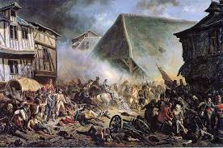
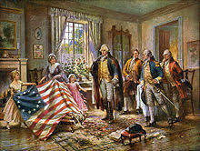
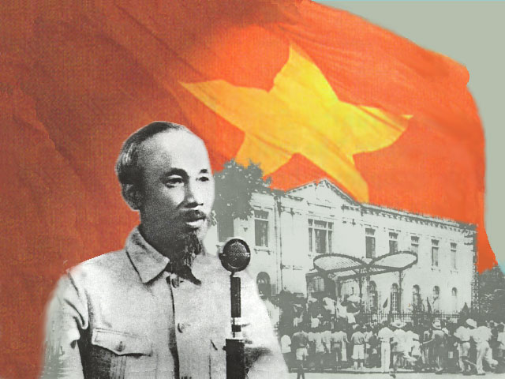
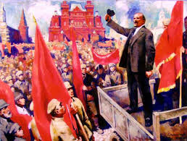
2. Cách mạng xã hội
a. Nguồn gốc của cách mạng xã hội
Nguyên nhân sâu xa: MT giữa LLSX tiến bộ và QHSX lỗi thời, lạc hậu
CM tư sản Pháp, Mỹ
Nguyên nhân trực tiếp: đấu tranh giai cấp
CM vô sản – CMT10 Nga
306102- Chương 3

Slide 60
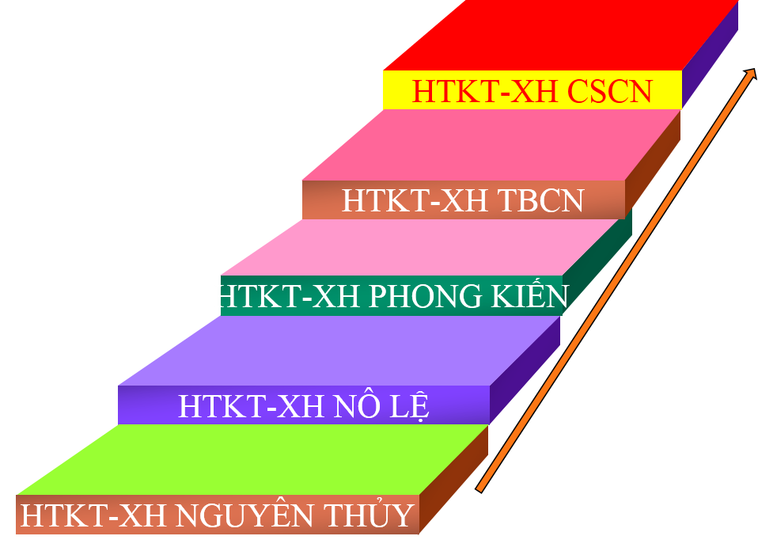
2. Cách mạng xã hội
b. Bản chất của cách mạng xã hội
- Khái niệm:
Cách mạng là khái niệm dùng để chỉ sự thay đổi căn bản về chất của một sự vật, hiện tượng nào đó trong thế giới.
Nghĩa hẹp:
CMXH
Nghĩa rộng:
CMXH
- Là cuộc đấu tranh lật đổ chính quyền, thiết lập một chính quyền mới tiến bộ hơn
- Là sự thay đổi căn bản về chất toàn bộ các lĩnh vực của đời sống xã hội.

Slide 61
b. Bản chất của cách mạng xã hội
- Sự khác nhau giữa các khái niệm:
Thực hiện do bước nhảy đột biến, làm thay đổi về chất, thay đổi toàn bộ đời sống xã hội
Là sự thay đổi dần dần, thay đổi từng bộ phận, lĩnh vực của đời sống xã hội.
Là những thay đổi bộ phận, lĩnh vực riêng của đời sống xã hội
CMXH
Tiến hóa
Xã hội
Cải cách XH

Slide 62
b. Bản chất của cách mạng xã hội
- Sự khác nhau giữa các khái niệm:
* Là phương thức tiến hành của một nhóm người với mục đích giành chính song không làm thay đổi căn bản chế độ xã hội.
* Không phải là phong trào CM
* Được thực hiện là do bước nhảy đột biến, làm thay đổi về chất, thay đổi toàn bộ đời sống xã hội.
* Sự phát triển của phong trào CM
Đảo chính
Cách mạng
xã hội

Slide 63
2. Cách mạng xã hội
b. Bản chất của cách mạng xã hội
*2. Động lực cách mạng
Quan điểm mác xít về nhà nước
*1. Lực lượng cách mạng xã hội
*3.Đối tượng của CM xã hội
*5. Điều kiện KQ và nhân tố chủ quan của CM
*4. Giai cấp lãnh đạo cách mạng XH

Slide 64
* Điều kiện KQ và nhân tố chủ quan đem đến thành công của CM
Điều kiện khách quan
Khủng hoảng về kinh tế (LLSX ><QHSX); chính trị (giai cấp thống trị >< giai cấp bị trị)
Tình thế cách mạng
Cách mạng thành công
Cách mạng
Điều kiện chủ quan
Trình độ giác ngộ và nhận thức của LLCM về mục tiêu và nhiệm vụ CM; năng lực tổ chức, khả năng tập hợp LLCM
Thời cơ cách mạng

Slide 65
* Điều kiện KQ và nhân tố chủ quan đem đến thành công của CM
Tình thế cách mạng
Thời cơ cách mạng
Là sự chín mùi của LLSX><QHSX, sự phát triển đến đỉnh cao của đấu tranh giai cấp dẫn tới những đảo lộn sâu sắc trong nền tảng KT - XH của nhà nước đương thời, để thay thế thể chế chính trị.
Là thời điểm đặc biệt khi điều kiện khách quan và nhân tố chủ quan đã chin muồi, đó là lúc cách mạng bùng nổ, có ý nghĩa quyết định với thành công của cách mạng.

Slide 66
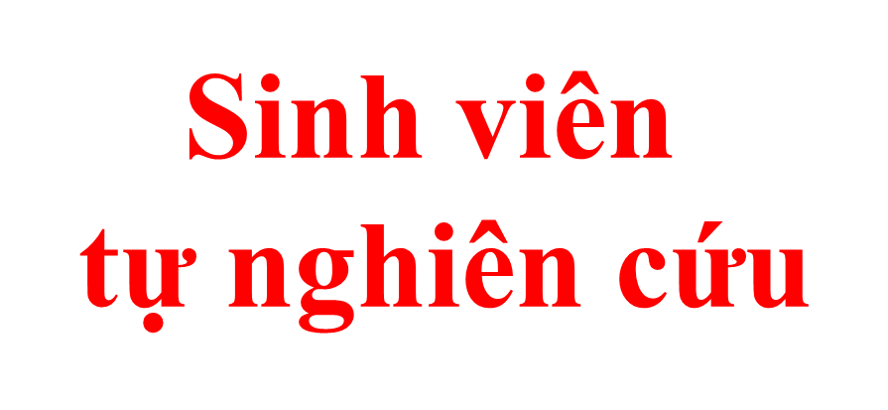
III. NHÀ NƯỚC VÀ CÁCH MẠNG XÃ HỘI
3. Phương pháp cách mạng

Slide 67
III. NHÀ NƯỚC VÀ CÁCH MẠNG XÃ HỘI
4. Vấn đề cách mạng trên thế giới hiện nay

Slide 68
IV. Ý THỨC XÃ HỘI
1. Khái niệm tồn tại xã hội và các yếu tố cơ bản của tồn tại xã hội
2. Ý thức xã hội và kết cấu của ý thức xã hội

Slide 69
1. Khái niệm tồn tại xã hội và các yếu tố cơ bản của chúng
- Khái niệm:
Là toàn bộ sinh hoạt vật chất và những điều kiện sinh hoạt vật chất của xã hội.
- Các yếu tố cơ bản của TTXH:
PTSX vật chất
Điều kiện TN, hoàn cảnh địa lý
Dân số và mật độ dân số…

Slide 70
2. Ý thức xã hội và kết cấu của ý thức xã hội
a.
Khái niệm và kết cấu của ý thức xã hội
b.
Tính giai cấp của ý thức xã hội
c.
Quan hệ biện chứng giữa tồn tại xã hội và ý thức xã hội
d.
Các hình thái ý thức xã hội

Slide 71
2. Ý thức xã hội và kết cấu của ý thức xã hội
a. Khái niệm và kết cấu của ý thức xã hội
Tâm trạng
Truyền thống VH
Quan điểm
Tình cảm
-Ý thức xã hội :
Là phương diện sinh hoạt tinh thần của XH, nảy sinh từ TTXH và phản ánh TTXH trong giai đoạn phát triển nhất định.
Tư tưởng
Phong tục…
Đời sống tinh thần của xã hội
306102- Chương 3

Slide 72
Kết cấu của YTXH dựa vào góc độ xem xét:
- Dựa theo trình độ phản ánh của YTXH với TTXH: YTXH thông thường, ý thức lý luận
Ý thức lý luận
Là những tri thức, những quan niệm của con người hình thành một cách trực tiếp trong hoạt động hàng ngày, nhưng chưa được hệ thống hóa, tổng hợp, khái quát hóa.
Là những tư tưởng, quan điểm được tổng hợp, hệ thống hóa và khái quát hóa thành các học thuyết xã hội dưới dạng các khái niệm, phạm trù, quy luật.
YTXH thông thường

Slide 73
Kết cấu của YTXH dựa vào góc độ xem xét:
Tâm trạng
Tình cảm
Tư tưởng
Nếp nghĩ
- Dựa theo trình độ và phương thức phản ánh có: tâm lý xã hội và hệ tư tưởng.
*Tâm lý xã hội :
Là ý thức xã hội thể hiện trong ý thức cá nhân.
Ước muốn…
…của một người, một tập đoàn người, một bộ phận xã hội hay toàn bộ xã hội, phản ánh cuộc sống của họ.
306102- Chương 3

Slide 74

Kết cấu của YTXH dựa vào góc độ xem xét:
- Dựa theo trình độ và phương thức phản ánh có: tâm lý xã hội và hệ tư tưởng.
* Hệ tư tưởng :
* Là sự tổng kết, khái quát hóa các kinh nghiệm xã hội để hình thành nên những quan điểm, tư tưởng về chính trị, pháp luật, triết học, đạo đức, tôn giáo….
Là giai đoạn phát triển cao hơn của ý thức xa hội, là sự nhận thức lý luận về tồn tại xã hội .

Slide 75
a. TTXH quyết định YTXH
MQH biện chứng giữa TTXH và YTXH
+ TTXH sinh ra YTXH, YTXH phản ánh TTXH
+ TTXH quy định YTXH không giản đơn, trực tiếp mà thường thông qua các khâu trung gian.

Slide 76
b. YTXH mang tính độc lập tương đối và tác động trở lại TTXH
- YTXH mang tính độc lập tương đối

Slide 77
+ Ý thức xã hội thường lạc hậu so với tồn tại xã hội
-> TTXH biến đổi rất nhanh nên YTXH không phản ánh kịp.
-> YTXH là thói quen, truyền thống, tập quán nên khó thay đổi
-> Tính bảo thủ của một số YTXH, khi TTXH mất đi nhưng YTXH vẫn tiếp tục tồn tại
-> Do gắn liền với lợi ích nên không chịu thay đổi

Slide 78
- Ý thức xã hội có thể vượt trước tồn tại xã hội.
+ Do tính năng động của ý thức, trong những điều kiện nhất định, tư tưởng, đặc biệt là những tư tưởng khoa học tiên tiến có thể vượt trước sự phát triển của tồn tại xã hội
+ YTXH định hướng, dự báo cho hoạt động của TTXH

Slide 79
- YTXH có tính kế thừa
+ Quan điểm, lý luận của mỗi thời đại được tạo ra trên cơ sở kế thừa những thành tựu lý luận của các thời đại trước.
+ Kế thừa có tính tất yếu khách quan; có tính chọn lọc và sáng tạo

Slide 80
- YTXH có sự tác động qua lại lẫn nhau
+ Sự tác động qua lại giữa các hình thái ý thức xã hội cũng gây ảnh hưởng tới tồn tại xã hội.
+ Các hình thái ý thức xã hội không chỉ chịu sự tác động quyết định của tồn tại xã hội, mà còn chịu sự tác động lẫn nhau.

Slide 81
A | LLSX | CSHT | TTXH
B | QHSX | KTTT | YTXH
(A) quyết định (B) | (A) là mặt VC còn (B) là mặt Ý thức
 | (A) ntn thì (B) phải như thế cho phù hợp
 | (A) thay đổi thì (B) cũng thay đổi theo
 | (A) mất đi thì (B) phải mất theo
 | (A) Mới hình thành thì (B) mới cũng được hình thành

Slide 82
A | LLSX | CSHT | TTXH
B | QHSX | KTTT | YTXH
(B) Tác động trở lại (A) | Tích cực Nếu (B) phù hợp, cùng chiều, tiến bộ, cách mạng thì sẽ thúc đẩy (A) phát triển
 | Tiêu cực Nếu (B) không phù hợp, ngược chiều, lạc hậu, bảo thủ thì kìm hãm (A) phát triển.

Slide 83
III. TRIẾT HỌC VỀ CON NGƯỜI
1. Khái niệm con người và bản chất con người
2. Hiện tượng tha hóa CN và vấn đề giải phóng con người
3. Vai trò của quần chúng nhân dân và cá nhân trong lịch sử
4. Vấn đề con người trong sự nghiệp đổi mới ở Việt Nam

Slide 84
1. Khái niệm con người và bản chất con người
- Khái niệm con người
Mỗi khoa học chuyên ngành tiếp cận con người ở giác độ khác nhau.
Nhận thức con người bằng cách chia hệ thống thành yếu tố.
Quan
niệm
chung
về con
người
Triết học nghiên cứu con người bằng cách tổng hợp các yếu tố thành hệ thống.
Nghĩa là: triết học về con người được hình thành trên cơ sở tổng kết những thành tựu của khoa học cụ thể.

Slide 85
1. Khái niệm con người và bản chất con người
- Khái niệm con người
Con người là một thực thể tự nhiên mang đặc tính xã hội
BẢN TÍNH TỰ NHIÊN
CON NGƯỜI
BẢN TÍNH XÃ HỘI
Quan điểm của CN Mác – Lênin về con người

Slide 86

Bản tính tự nhiên của con người
Con người là bộ phận của giới tự nhiên đồng thời giới tự nhiên là “thân thể vô cơ của con người”.
Giới tự nhiên là thân thể vô cơ của con người được hiểu như thế nào?
Con người là bộ phận của giới TN – kết quả của quá trình tiến hóa và phát triển của giới TN.
Con người tuân theo quy luật TN và hòa vào TN.
Hoạt động của con người, loài người tác động trở lại môi trường TN làm biến đổi môi trường ấy.

Slide 87
Bản tính xã hội của con người
Xét từ giác độ nguồn gốc hình thành loài người
Xét từ giác độ tồn tại và phát triển loài người
Nhân tố
lao động
Các nhân tố xã hội và các quy luật xã hội
“Điểm khác biệt căn bản giữa XH loài người với XH loài vật là ở chỗ: loài vật may mắn lắm chỉ hái lượm trong khi con người lại sản xuất”.
Ph.Ăngghen:

Slide 88
Mối quan hệ biện chứng:
BẢN TÍNH
TỰ NHIÊN
CON NGƯỜI
BẢN TÍNH
XÃ HỘI
Quy luật tự nhiên
Quy luật tâm lý, ý thức
Quy luật xã hội
Quy luật tự nhiên
Quy luật tâm lý, ý thức
Quy luật xã hội
Sự phù hợp của cơ thể với môi trường
Quy luật về sự trao đổi chất
Quy luật về di tuyền, biến dị, tiến hóa...
Tình cảm
Ước mơ, khát vọng
Niềm tin, ý trí...
Quan hệ giữa người với người: quan hệ kinh tế, quan hệ chính trị, văn hóa...
Con người chịu tác động bởi ba hệ thống quy luật

Slide 89
Mối quan hệ biện chứng:
BẢN TÍNH
TỰ NHIÊN
BẢN TÍNH
XÃ HỘI
CON NGƯỜI
Mặt sinh học là cơ sở tất yếu tự nhiên của con người, mặt xã hội là đặc trưng bản chất để phân biệt con người với thế giới loài vật.

Slide 90
1. Khái niệm con người và bản chất con người
- Bản chất con người
Con người luôn chịu tác động bởi ba hệ thống quy luật
Quy luật tự nhiên
Quy luật tâm lý, ý thức
Quy luật xã hội
Quan hệ với tự nhiên
Quan hệ
với xã hội
Quan hệ giữa người với người
Cả ba mối quan hệ đều mang bản tính xã hội.
Quan hệ giữa người với người là QH bản chất nhất

Slide 91
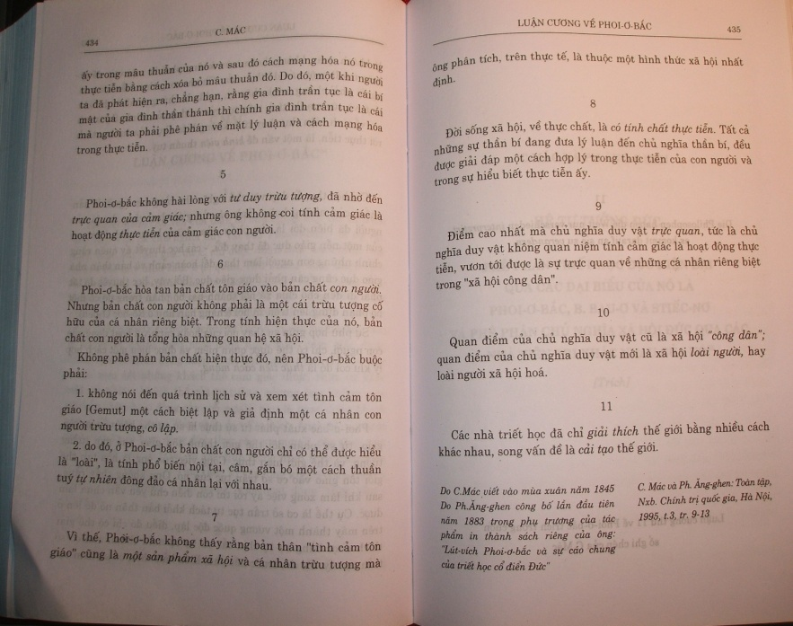
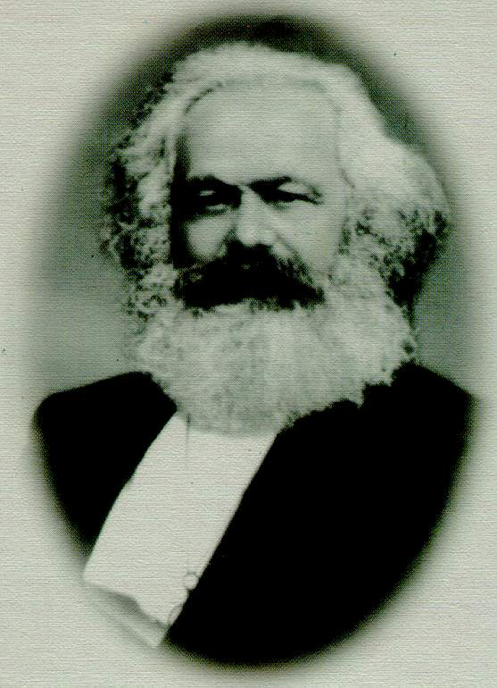
1. Khái niệm con người và bản chất con người
- Bản chất con người
Bản chất con người không phải là một cái trừu tượng cố hữu của cá nhân riêng biệt:
“Trong tính hiện thực của nó, bản chất con người là tổng hòa của các quan hệ xã hội”.
C.Mác
306102- Chương 3

Slide 92
1. Khái niệm con người và bản chất con người
Con người là sản phẩm của lịch sử đồng thời là chủ thể sáng tạo ra lịch sử
Sản phẩm của lịch sử
Sáng tạo ra
lịch sử
Không có cái sinh học thuần túy hoặc cái XH thuần túy mà trái lại XH là phương thức (hình thức) cho con người thỏa mãn cái sinh học.
Bản chất con người không là cái kết thúc, đã hoàn thiện một lần là xong, nó là một quá trình con người không ngừng tự hoàn thiện khả năng tồn tại của mình.
306102- Chương 3

Slide 93
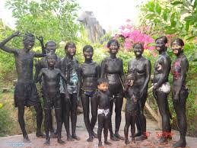
Con người là sản phẩm của LS đồng thời là chủ thể sáng tạo ra LS
VÍ DỤ
Người da đen là người da đen
Ở phương diện tự nhiên
(Nhân chủng học)

Slide 94
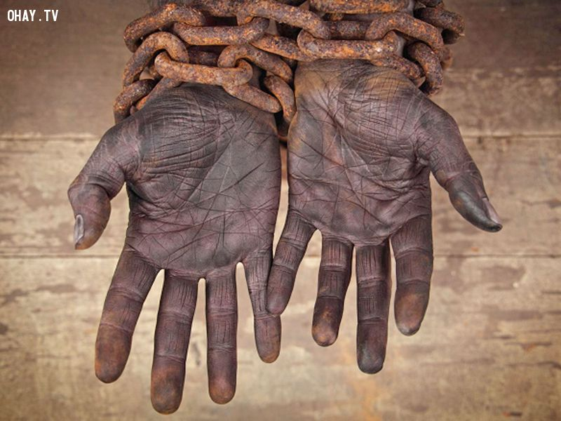
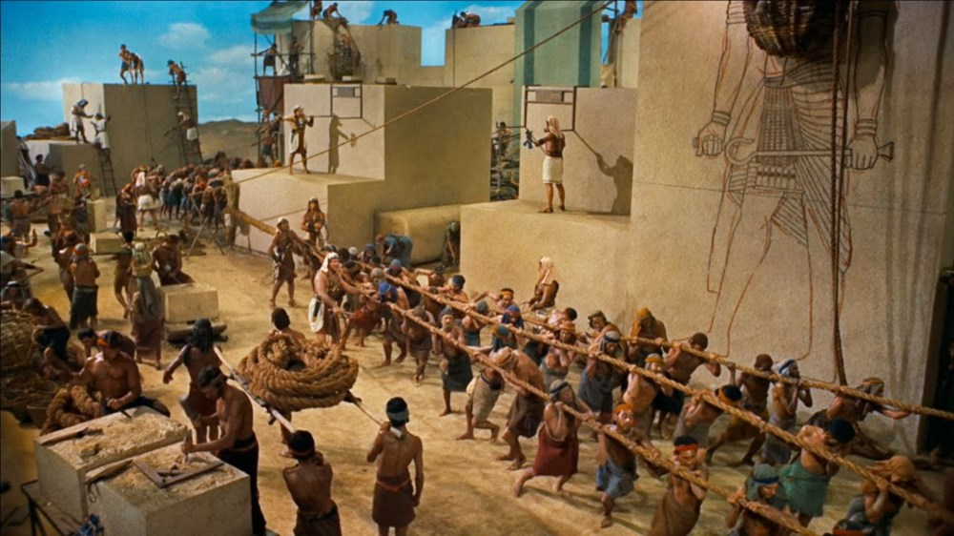
Con người là sản phẩm của LS đồng thời là chủ thể sáng tạo ra LS
VÍ DỤ
Ở phương diện xã hội (trong quan hệ kinh tế, chính trị - xã hội của chế độ Chiếm hữu nô lệ)
Người da đen
Người nô lệ

Slide 95

Con người là sản phẩm của LS đồng thời là chủ thể sáng tạo ra LS
VÍ DỤ
Ở phương diện xã hội (trong quan hệ kinh tế chính trị - xã hội của chế độ Chủ nghĩa xã hội)
NGƯỜI TỰ DO
LÀM CHỦ VÀ
SÁNG TẠO RA LỊCH SỬ

Slide 96
2. Hiện tượng tha hóa con người và vấn đề giải phóng con người
- Vĩnh viễn giải phóng toàn thể xã hội khỏi ách bóc lột, ách áp bức
- Sự phát triển tự do của mỗi người là điều kiện cho sự phát triển tự do củ tất cả mọi người
-Thực chất của hiện tượng tha hóa con người là lao động của con người bị tha hóa

Slide 97
3. Vai trò của QCND và cá nhân trong lịch sử
a.
Khái niệm quần chúng nhân dân và cá nhân – vĩ nhân/ lãnh tụ
b.
Vai trò của QCND và vai trò của cá nhân- vĩ nhân/lãnh tụ trong sự phát triển xã hội
c.
Mối quan hệ giữa lãnh tụ với QCND

Slide 98

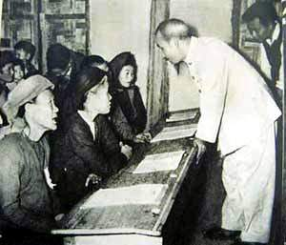
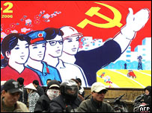
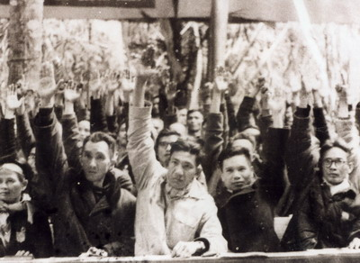

a. Khái niệm quần chúng nhân dân, cá nhân –vĩ nhân/lãnh tụ
- Khái niện quần chúng nhân dân
- QCND: Là cộng đồng XH có tổ chức, có chung lợi ích dưới sự L/đạo của những cá nhân hay các tổ chức CT-XH nhất định.
Nhằm giải quyết các nhiệm vụ lịch sử: kinh tế, chính trị, văn hoá của cộng đồng XH.

Slide 99
Lực lượng cơ bản tạo thành quần chúng nhân dân
Những người lao động SX ra của cải vật chất và các giá trị tinh thần - hạt nhân cơ bản trong cộng đồng QCND.
Những bộ phận dân cư chống lại GC thống tri áp bức, bóc lột đối kháng với cộng đồng nhân dân.
Những giai cấp, tầng lớp thúc đẩy sự tiến bộ xã hội thông qua hoạt động của mình.

Slide 100



a. Khái niệm quần chúng nhân dân, cá nhân – vĩ nhan/ lãnh tụ
- Khái niện cá nhân:
Cá nhân: dùng để chỉ mỗi con người cụ thể sống trong một cộng đồng xã hội nhất định và được phân biệt với những con người khác thông qua tính đơn nhất và tính phổ biến của nó.
Mỗi cá nhân là một chỉnh thể thống nhất, vừa mang tính cá biệt vừa mang tính phổ biến;
Là chủ thể của LĐ, của mọi quan hệ XH và của nhận thức nhằm thực hiện chức năng cá nhân và XH trong một giai đoạn phát triển nhất định của lịch sử.

Slide 101
- Khái niện cá nhân – vĩ nhân/lãnh tụ
Là những các nhân kiệt xuất, nhận thức được một cách đúng đắn các quy luật và những vấn đề trong các lĩnh vực của đời sống xã hội.
Khái niệm
Lãnh tụ
Có năng lực tập hợp QCND, thống nhất ý chí và hành động của họ, nhằm giải quyết những nhiệm vụ lịch sử đặt ra
Là người có tri thức KH uyên bác, nắm được xu thế vận động phát triển của lịch sử.
- Là những cá nhân kiệt xuất do phong trào quần chúng nhân dân tạo nên, gắn bó mật thiết với QCND
Gắn bó và hi sinh vì lợi ích chung của QCND

Slide 102
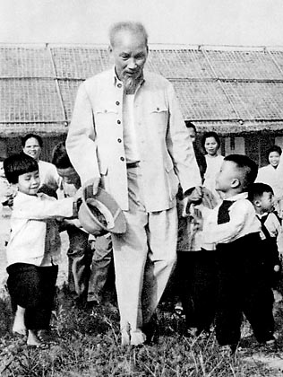
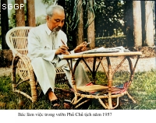
b. Vai trò của QCDN và vai trò của cá nhân trong sự phát triển của XH
Là người sáng tạo ra lịch sử, là lực lượng quyết định sự phát triển của lịch sử.
Định hướng chiến lược, sách lược và tập hợp quần chúng theo mục đích nhất định.
Là người thúc đẩy nhanh tiến trình CM, mang lại hiệu quả cao cho quần chúng.

Slide 103
c. Mối quan hệ giữa lãnh tụ với quần chúng nhân dân
Mục đích và lợi ích giữa QCND và lãnh tụ thống nhất với nhau
QCND và phong trào của họ tạo nên lãnh tụ với những ĐK khách quan để lãnh tụ xuất hiện và hoàn thành nhiệm vụ lịch sử đặt ra.
QCDN là lực lượng đóng vai trò quyết định đối với PT của lịch sử XH. Lãnh tụ là người dẫn dắt định hướng cho phong trào PT, thúc đẩy sự PT của lịch sử XH.

Slide 104
4. Vấn đề con người trong sự nghiệp đổi mới ở Việt Nam
SINH VIÊN
TỰ NGHIÊN CỨU

Slide 105
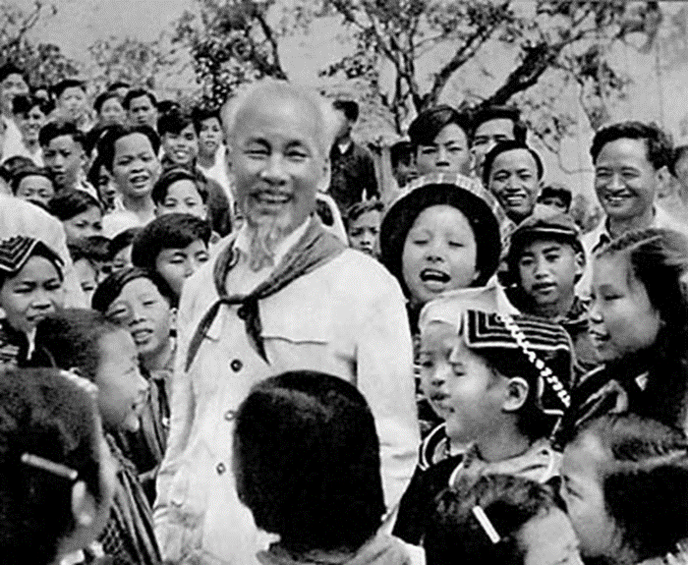
4. Vấn đề con người trong sự nghiệp đổi mới ở Việt Nam
- Hồ Chí Minh: “chữ người, nghĩa hẹp là gia đình, anh em, họ hàng, bầu bạn. Nghĩa rộng là đồng bào cả nước. Rộng nữa là cả loài người”

Slide 106
4. Vấn đề con người trong sự nghiệp đổi mới ở Việt Nam
Nhấn mạnh vai trò chủ thể tích cực, tự giác, sáng tạo của con người, xem con người là nguồn gốc, động lực của sự phát triển.
Phát huy vai trò con người: phát huy tính tích cực, tự giác, sáng tạo trong quá trình hoạt động, bằng việc phát huy tối đa các đặc trưng về phẩm chất, năng lực của chính họ, khắc phục những khuyết điểm, hạn chế trên các phương diện khác nhau.
- Phát huy vai trò con người được thực hiện trong cả hoạt động nhận thức lẫn hoạt động thực tiễn, hoạt động vật chất và hoạt động tinh thần.

Slide 107
4. Vấn đề con người trong sự nghiệp đổi mới ở Việt Nam
Việc nhận thức sâu sắc vai trò to lớn của nguồn lực con người và lấy đó làm điểm tựa vững chắc là điều kiện để chúng ta đưa sự nghiệp đổi mới của đất nươc dưới sự lãnh đạo của Đảng Công sản Việt Nam đến thắng lợi.
- Phát huy nguồn lực con người để phát triển xã hội, đó là một vấn đề có tính quy luật.

Slide 108
THE END

